Slide 1
Compressione di immagini tramite DCT
Membri del gruppo:
Gianluca Quaglia (829533)
Michele Rago (830616)
Giorgia Morlacchi (797741)

Slide 2
IL PROGETTO
01
SCIPY
02
SOMMARIO
PARTE 1
03
04
PARTE 2
Introduzione e descrizione del progetto
Descrizione della libreria utilizzata
Implementazione dell’algoritmo dct2 e confronto con l’algoritmo implementato dalla libreria
Software per la compressione e il confronto di immagini bitmap in toni di grigio

Slide 3
01
IL PROGETTO
Introduzione e descrizione del progetto

Slide 4
DESCRIZIONE
Il progetto che verrà descritto di seguito ha come scopo quello di implementare la funzione DCT2 in un ambiente di programmazione open source e di studiare gli effetti della compressione di tipo jpeg, senza l’utilizzo di matrice di quantizzazione, sulle immagini in toni di grigio. Nello specifico, in coerenza con le parti applicative del progetto stesso, quest’ultimo è stato suddiviso in due parti:
Parte 1: questa prevede l’implementazione dell’algoritmo sopra citato in ambiente open source, e la comparazione dei tempi di esecuzione di quest’ultima con quelli dello stesso algoritmo implementato da una libreria dell’ambiente scelto;
Parte 2: la seconda parte del progetto prevede invece lo sviluppo di un software grafico per la compressione e visualizzazione di immagini in toni di grigio utilizzando l’algoritmo DCT2 implementato dalla libreria;
STRUMENTI
Per lo sviluppo di ambedue le parti del progetto abbiamo deciso di adottare come linguaggio di programmazione Python, e come libreria in grado di offrire un’implementazione dell’algoritmo sopracitato la raccolta scipy. Quest’ultima verrà di seguito descritta nel dettaglio.

Slide 5
02
SCIPY
Descrizione della libreria utilizzata

Slide 6
DESCRIZIONE
Scipy è un ecosistema di software opensource basato su Python utilizzato per il calcolo scientifico e tecnico. Esso contiene moduli per l’ottimizzazione, algebra lineare, integrazione, interpolazione, funzioni speciali, FFT, elaborazione di segnali e immagini, risolutori ODE e altri.
Durante lo sviluppo del progetto in descrizione sono risultati fondamentali 3 packages dell’ecosistema:
Numpy: utilizzato per la creazione e manipolazione di array N-dimensionali
Scipy library: utilizzato per gli algoritmi di calcolo dct e idct
Matplotlib: libreria per il supporto al plotting di grafici 2D; in questo caso il package in questione è stato utilizzato per la visualizzazione delle immagini
SUPPORTO E DOCUMENTAZIONE
La libreria appena descritta risulta ben documentata e supportata (le ultime released risalgono a fine Maggio 2021 per Numpy e fine Aprile 2021 per Scipy Library).
Ulteriori informazioni presso il sito ufficiale https://www.scipy.org/

Slide 7
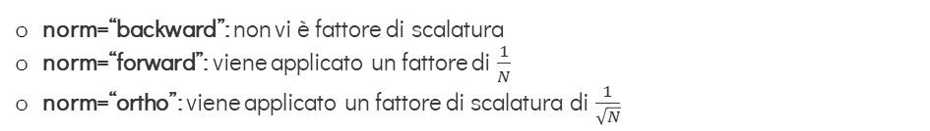
SCIPY FFT
Le funzioni utilizzate all’interno del progetto per eseguire le trasformate di Fourier fanno parte della raccolta scipy.fft e prendono il nome, sotto di essa, di scipy.fft.dct e scipy.fft.idct; esse calcolano rispettivamente la Discrete Cosine Transform e la Inverse DCT di una sequenza di tipo arbitrario x.
Le funzioni permettono di specificare importanti parametri per eseguire varianti dell’algoritmo, scegliere il fattore di scaling, e altri; vediamo nello specifico alcuni di questi:
axis: asse lungo il quale viene calcolata la funzione; questo permette di eseguire, come nel nostro caso, la dct (o idct) prima per righe e poi per colonne, applicando dunque due volte la funzione
norm {“backward”, “ortho”, “forward”: permette di specificare la “normalized mode”; ad ognuna di esse corrisponderà un diverso fattore di scalatura per la base, in particolare:
norm=“backward”: non vi è fattore di scalatura
norm=“forward”: viene applicato un fattore di $\frac{1}{N}$
norm=“ortho”: viene applicato un fattore di scalatura di $\frac{1}{\sqrt{N}}$
Quest’ultima risulta proprio quella da noi adottata, la quale permette per l’appunto l’utilizzo delle basi ortonormali

Slide 8
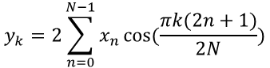


Type {1, 2, 3, 4}: indica il tipo di DCT che verrà eseguita, il valore assunto di default è 2. Come specificato dalla documentazione, esistono 8 tipi di DCT, di questi ultimi 4 sono implementati nella libreria scipy. Generalmente ci si riferisce alla DCT secondo le specifiche del secondo tipo, adottato dai presenti per lo svolgimento del progetto, definita come segue:
$$y_{k}=2\sum_{n=0}^{N−1}{x_{n}\cos{(\frac{πk(2n+1)}{2N})}}$$
Se il parametro sopracitato norm è impostato a “ortho”, gli elementi $y[k]$ vengono moltiplicati per un fattore di scaling f:
$$f=\left\{\begin{aligned}\sqrt{\frac{1}{4N}} se k=0, \\ \sqrt{\frac{1}{2N}} altrimenti\end{aligned}\right.$$

Slide 9
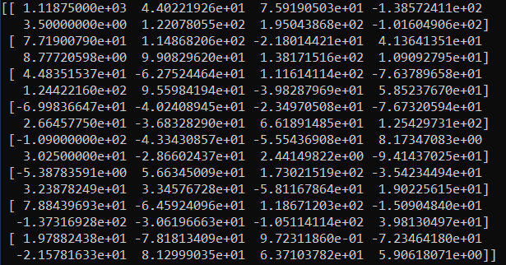

CASI TEST PER LA LIBRERIA
Come suggerito nelle direttive per lo svolgimento sono stati condotti dei test preliminari per verificare l’utilizzo della scalatura corretta per la base. Da questi utlimi sono stati ottenuti i risultati attesti, di seguito riportati:
TEST 1
Input: [[231, 32, 233, 161, 24, 71, 140, 245],
[247, 40, 248, 245, 124, 204, 36, 107],
[234, 202, 245, 167, 9, 217, 239, 173],
[193, 190, 100, 167, 43, 180, 8, 70],
[11, 24, 210, 177, 81, 243, 8, 112],
[97, 195, 203, 47, 125, 114, 165, 181],
[193, 70, 174, 167, 41, 30, 127, 245],
[87, 149, 57, 192, 65, 129, 178, 228]]
Output
TEST 2
Input: [231, 32, 233, 161, 24, 71, 140, 245]
Output:

Slide 10
03
Parte 1
Implementazione dell’algoritmo dct2 e confronto con l’algoritmo implementato dalla libreria

Slide 11
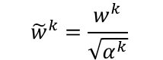
#include "cdct.h"
vector<float> calculate_dct2(const std::vector<int> X, int n, int m) {
vector<float> C;
float alfa_k, alfa_q;
for ( int k = 0; k < n; k++ ) {
for ( int q = 0; q < m; q++ ) {
if ( k == 0 ) alfa_k = sqrt(n);
else alfa_k = sqrt(n) / sqrt(2);
if( q == 0 ) alfa_q = sqrt(m);
else alfa_q = sqrt(m) / sqrt(2);
float sum = 0, dct1 = 0;
for( int i = 0 ; i < n; i++ )
for(int j = 0; j < m; j++ ) {
dct1 = X[i * m + j ] *
cos(k * M_PI * (2* (i + 1) - 1) / (2*n)) *
cos(q * M_PI * (2 * (j + 1) - 1) / (2*m));
sum += dct1;
}
C.push_back(1 / (alfa_k * alfa_q) * sum);
}
}
return C;
}
IMPLEMENTAZIONE ALGORITMO DCT2
A fianco viene riportato il codice scritto in linguaggio C++ della nostra personale implementazione dell’algoritmo DCT2. Quest’ultimo è stato compilato in modo tale da poter essere richiamato come funzione all’interno dell’ambiente di sviluppo Python per condurre i dovuti confronti con la libreria scipy. Una tale manovra è stata eseguita poiché la scrittura dello stesso algoritmo in solo codice Python porterebbe a risultati assai pessimi in termini di tempi di esecuzione, rendendo quasi impossibile il confronto tra questi ultimi e quelli ottenuti dalla libreria.
Decidiamo di implementare l’algoritmo in modo tale che vengano calcolati in modo ‘’diretto’’ tutti i coefficienti della matrice, piuttosto che calcolare la dct monodimensionale prima per righe e poi per colonne. Per quanto riguarda le basi, sono state considerate basi scalate per ottenere norme unitarie
$${\tilde{w}}^{k}=\frac{w^{k}}{\sqrt{α^{k}}}$$

Slide 12
CONFRONTO TEMPI DI ESECUZIONE: mydct2 vs scipy.fft.dct
Verranno di seguito mostrati i risultati ottenuti dall’esecuzione dei due algoritmi prima descritti, la dct2 da noi implementata e la dct2 della libreria scipy. In particolare, è stato creato uno script che genera array quadrati NxN di dimensione crescente, popolati da interi generati randomicamente nell’intervallo [0, 255], i quali vengono dati in input alle due rispettive funzioni per studiare le variazioni dei tempi di esecuzione al variare nella dimensione N.
Nel caso specifico corrente, per osservare le curve di crescita sono stati generati circa 50 input, a partire da una dimensione 10x10 con una crescita costante di un fattore 10.
Nella slides successiva viene riportato il grafico relativo ai tempi appena descritti: quest’ultimo rappresenterà in ordinata la dimensione N delle matrici quadrate, e in ascissa, in scala logaritmica, il tempo di esecuzione espresso in millisecondi.

Slide 13
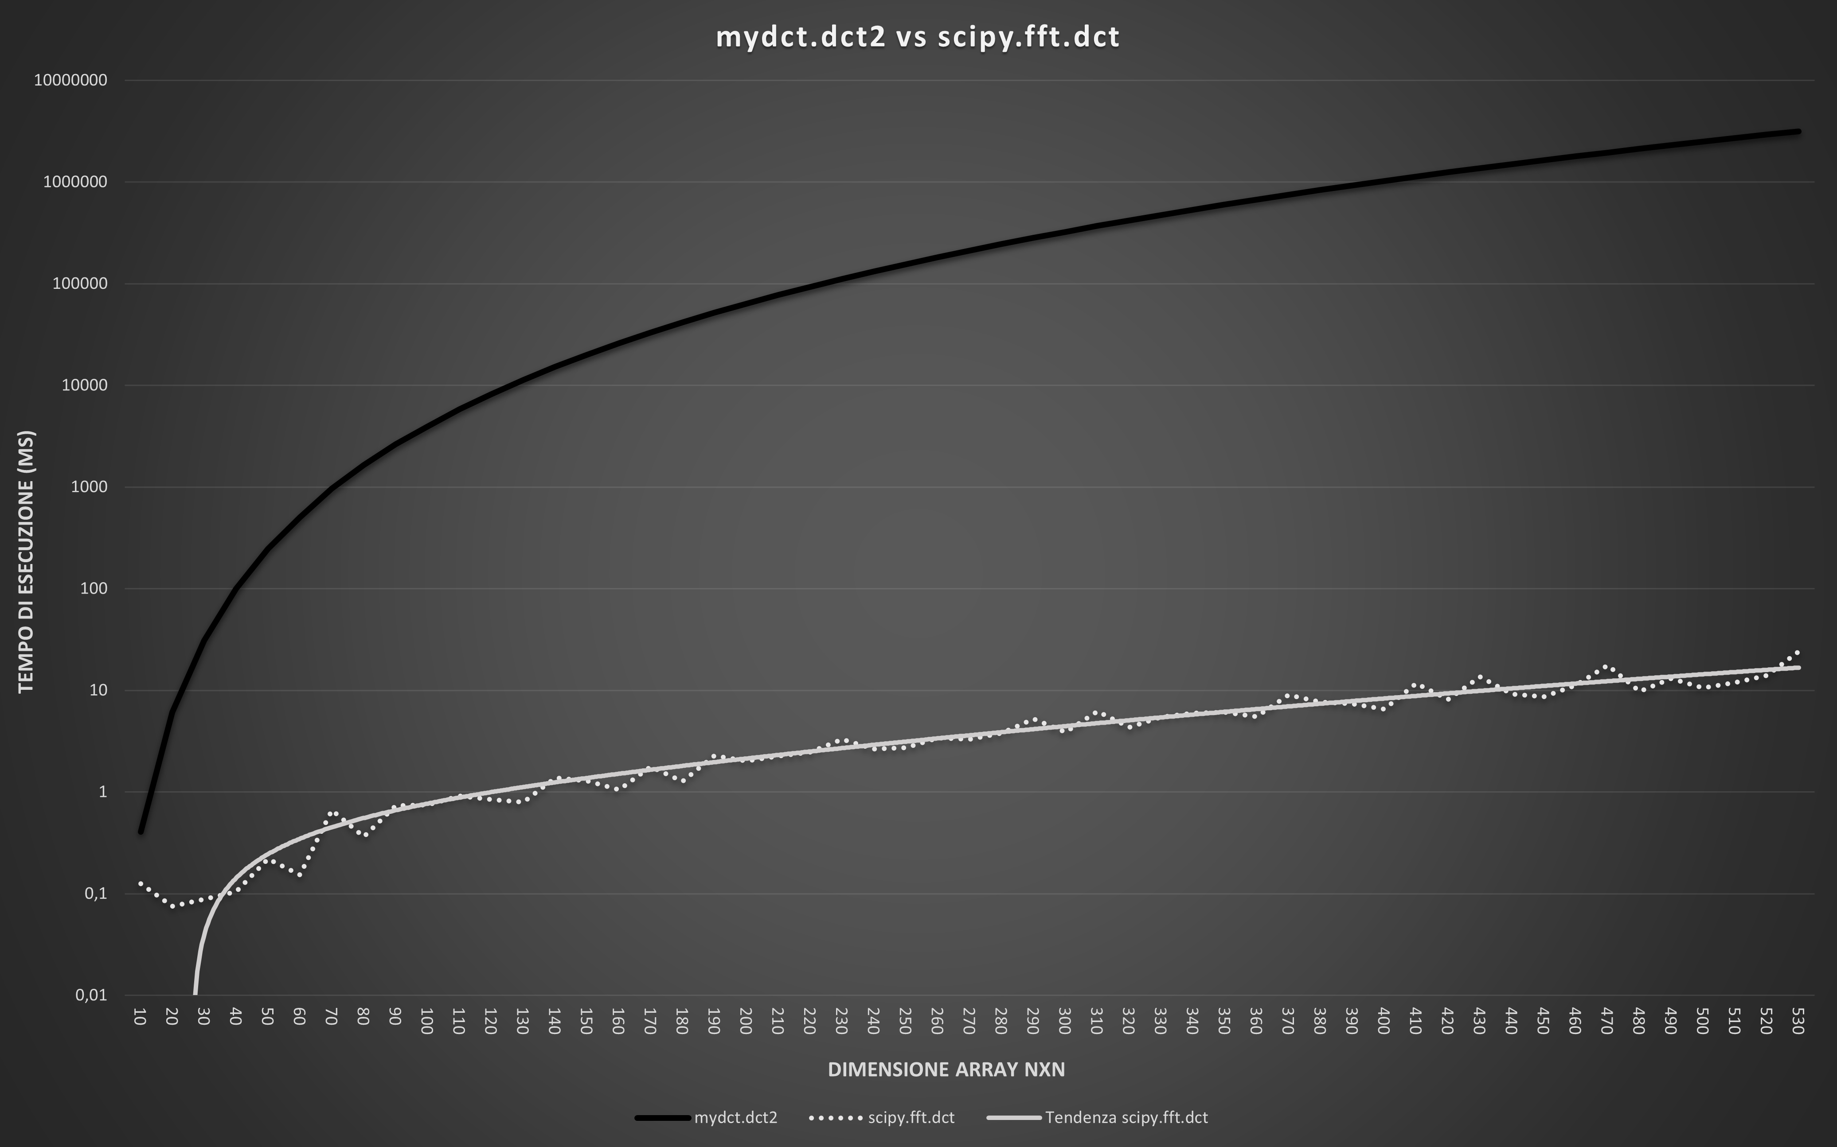
GRAFICO

Slide 14
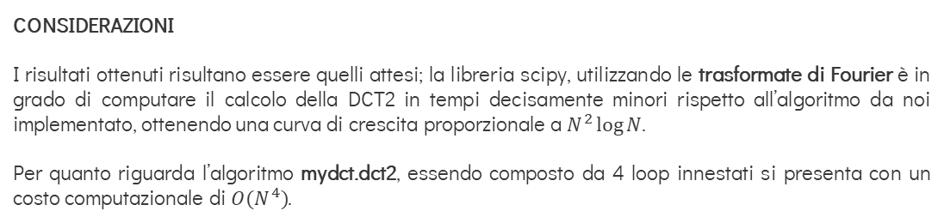
CONSIDERAZIONI
I risultati ottenuti risultano essere quelli attesi; la libreria scipy, utilizzando le trasformate di Fourier è in grado di computare il calcolo della DCT2 in tempi decisamente minori rispetto all’algoritmo da noi implementato, ottenendo una curva di crescita proporzionale a $N^{2}\log{N}$.
Per quanto riguarda l’algoritmo mydct.dct2, essendo composto da 4 loop innestati si presenta con un costo computazionale di $O(N^{4})$.
Nota: i benchmark in questione sono stati effettuati su una macchina virtuale Debian 10 a cui sono stati dedicati 56GB di RAM e 2x Intel Xeon E5620.

Slide 15
04
Parte 2
Software per la compressione e il confronto di immagini bitmap in toni di grigio

Slide 16
IMPLEMENTAZIONE DI UN SOFTWARE PER LA COMPRESSIONE DI IMMAGINI
Come anticipato nella sezione introduttiva questa seconda ed ultima parte del progetto prevede lo sviluppo di un software in grado di fornire un’ interfaccia grafica che permetta all’utente di selezionare un’immagine di tipo bitmap in toni di grigio, selezionare la dimensione della finestra su cui verrà effettuata la compressione (F ), ed un intero d compreso tra 0 e ( 2F-2 ) il quale rappresenterà il taglio delle frequenze.
Il software dovrà eseguire la compressione dell’immagine suddividendo quest’ultima in blocchi quadrati di dimensione FxF, eseguendo la dct2 (della libreria dapprima descritta) su di essi, eliminando le frequenze al di sotto dell’ anti diagonale individuata dal parametro d; una volta fatto ciò l’algoritmo dovrà invocare la idct2 sui blocchi ottenuti come prima specificato, ricomporre l’immagine e mostrare a schermo l’immagine originale e quella compressa affiancate.
Il software in questione è stato realizzato in linguaggio Python, facendo uso delle librerie adoperate per la prima parte del progetto. In aggiunta a queste ultime, abbiamo usufruito dei toolkit grafici offerti dalla libreria Tkinter per la realizzazione dell’interfaccia grafica.

Slide 17
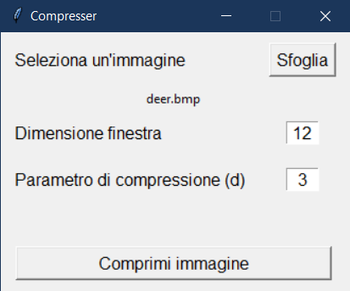
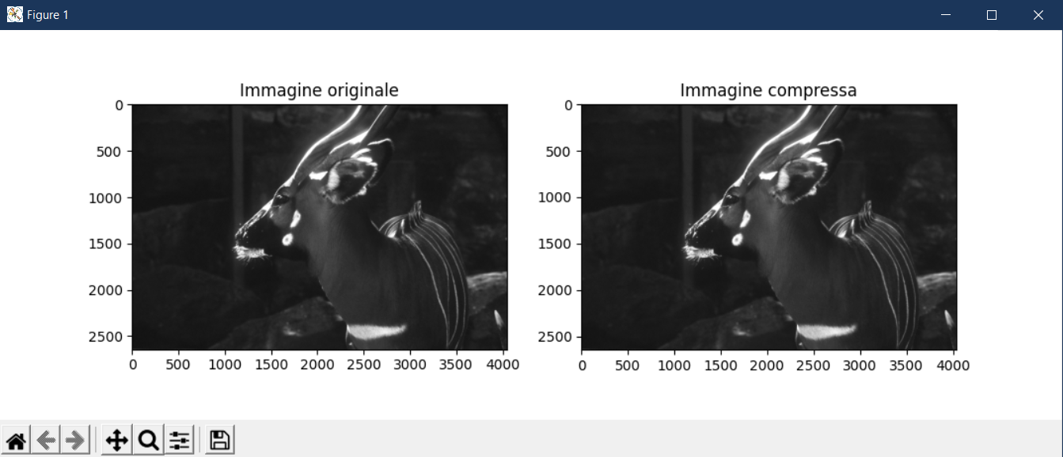
RISULTATO
L’interfaccia del software si presenta come di fianco mostrato. Come da specifica esso permette di scegliere un’immagine e specificare gli opportuni parametri di compressione.
Il risultato dell’applicazione della compressione verrà mostrato in una finestra a parte la quale mostra le due immagini affiancate. Attraverso quest’ultima sarà possibile eseguire degli zoom su entrambe le immagini per effettuare eventuali confronti in particolari settori delle fotografie

Slide 18
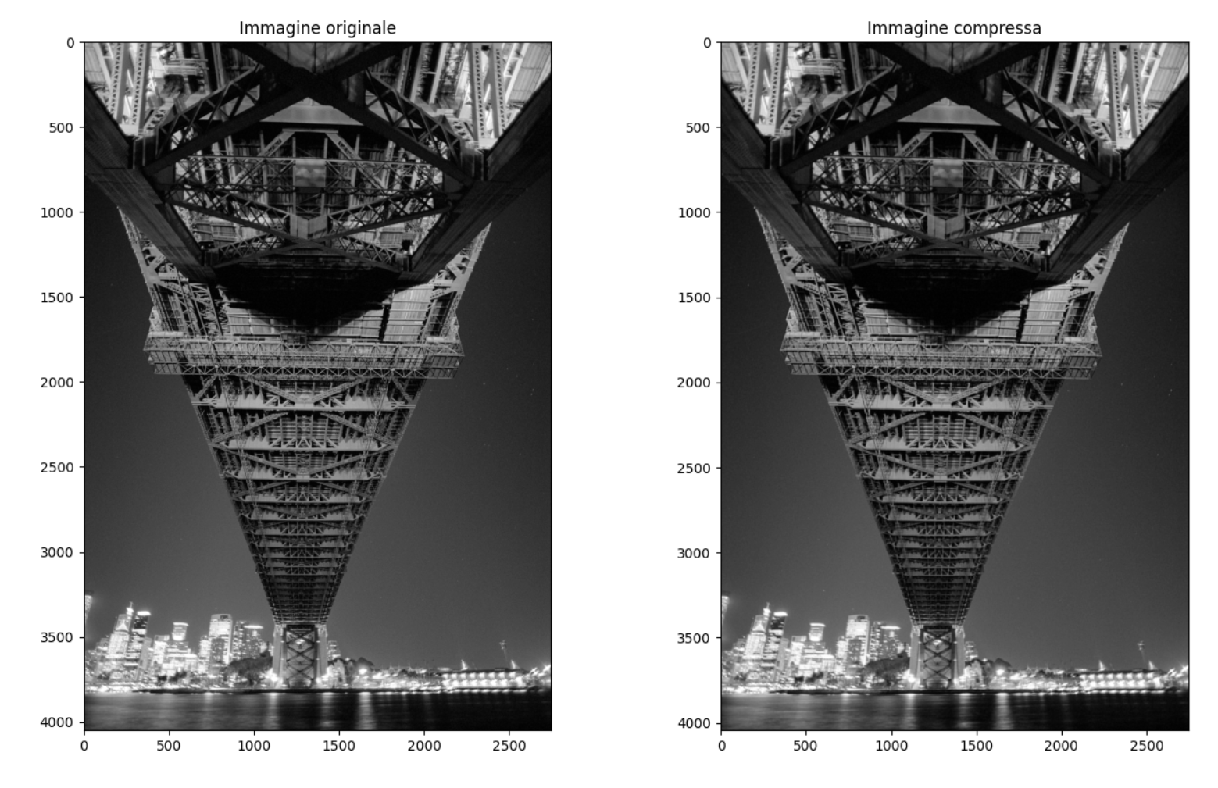
Il software è stato testato sul set di campioni forniti, ottenendo i risultati attesi:
Esempio 1: bridge.bmp f=12 d=3
Con una finestra di dimensioni ridotte e un relative parametro di compressione, l’algoritmo si comporta come ci si aspetta: l’immagine compressa risulta avere una buonissima qualità rispetto a quella originale.
Per osservare gli effetti della compressione è necessario eseguire degli zoom su porzioni specifiche della foto

Slide 19
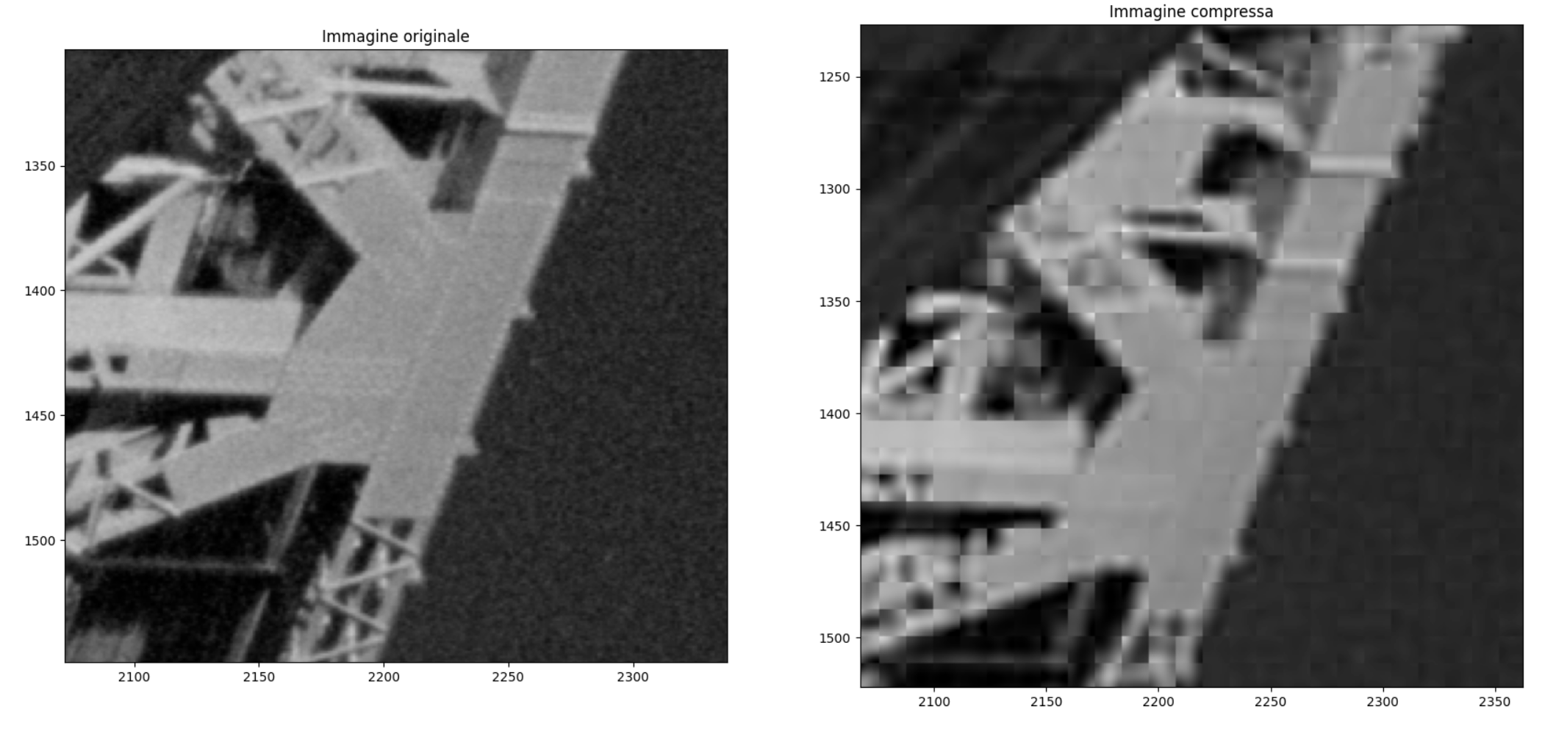
Osservando una finestra ridotta delle due immagini è possibile notare gli artefatti generati dalla compressione, soprattutto in quelle zone di forte contrasto.

Slide 20
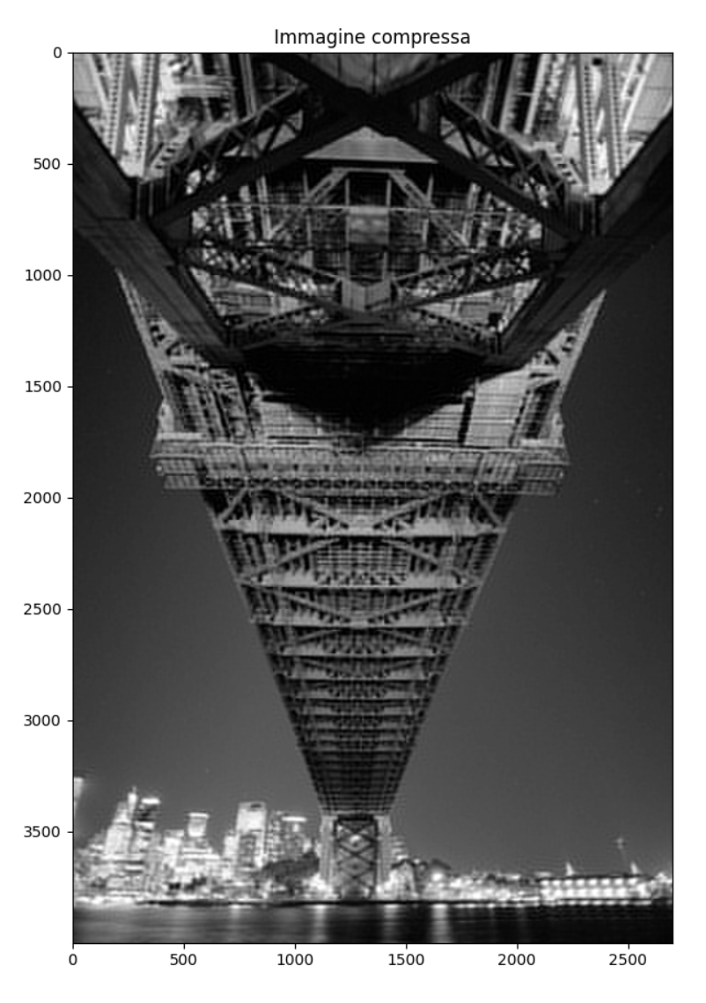
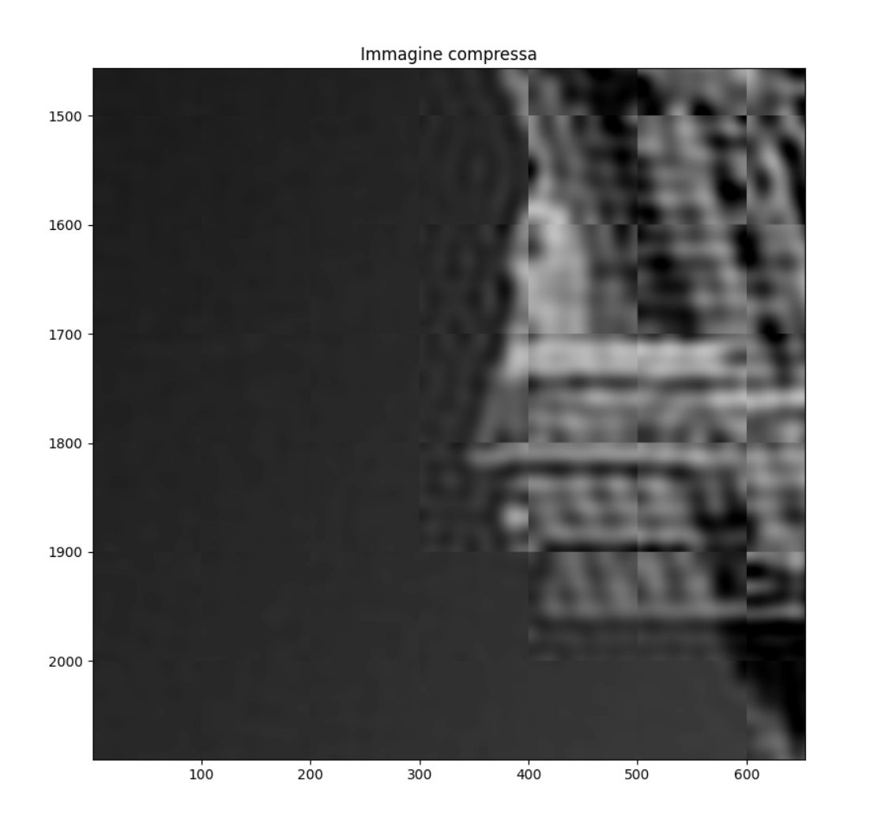
Tali fenomeni ovviamente sono maggiormente visibili quanto più la dimensione della finestra aumenta, e con una conseguente diminuzione della qualità della compressione;
Esempio 1.b: bridge.bmp f=100 d=10
Come prevedibile, artefatti generati da ‘’oscillazioni’’ (riconducibili al fenomeno di Gibbs) possono essere notati anche senza eseguire zoom sull’immagine compressa;

Slide 21
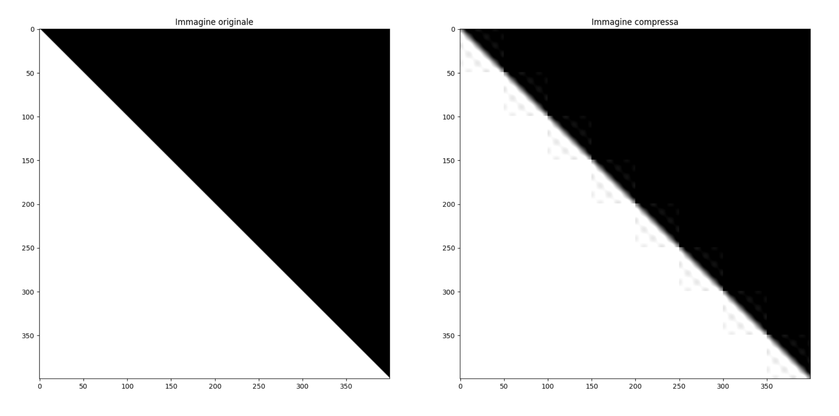
I casi più estremi di quanto appena presentato possono essere osservati in modo particolare su immagini artificiali, come quella di seguito presentata;
Esempio 2: jump2.bmp f=12 d=3

Slide 22
GRAZIE PER L’ATTENZIONE

